Slide 1
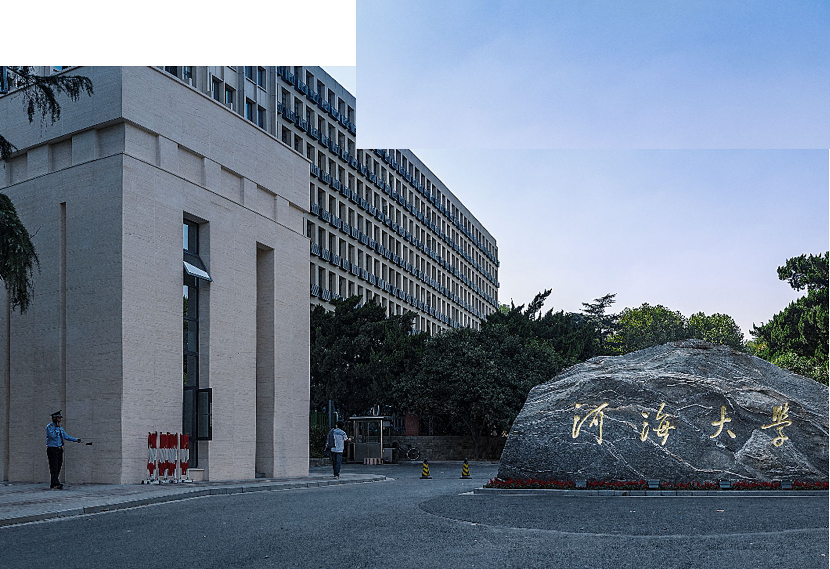


暑期汇报
汇报人：殷子扬
2023.8.31

Slide 2


目 录
CONTESTS
Comparison Detector
论文阅读
1
2
论文框架结构
模型构建和分析
3
4
实验过程和结果
创新点总结
5
代码解释

Slide 3
1、论文框架结构
• 摘要（Abstract）：介绍了文章的研究背景、目的、方法、贡献和结果。
• 引言（Introduction）：介绍了宫颈癌筛查的重要性、传统方法的局限性、深度学习方法的优势和挑战、本文的研究课题和主要贡献。
• 相关工作（Related Work）：回顾了细胞图像分析的相关文献，包括细胞分割、细胞分类和细胞检测，以及深度学习在这些任务中的应用。
• 方法（Method）：介绍了本文提出的比较检测器（Comparison Detector）的详细设计和实现，包括特征提取网络、参考样本生成网络、比较分类网络和判别器网络。
• 实验（Experiments）：介绍了本文使用的数据集、评价指标、实验设置和实验结果，以及与基线模型和其他方法的对比分析。
• 结论（Conclusion）：总结了本文的主要发现和贡献，以及未来的工作方向。
Notes:
Few-shot learning:是指在面对非常有限的训练数据时，使机器学习模型能够有效地进行学习和泛化的技术

Slide 4
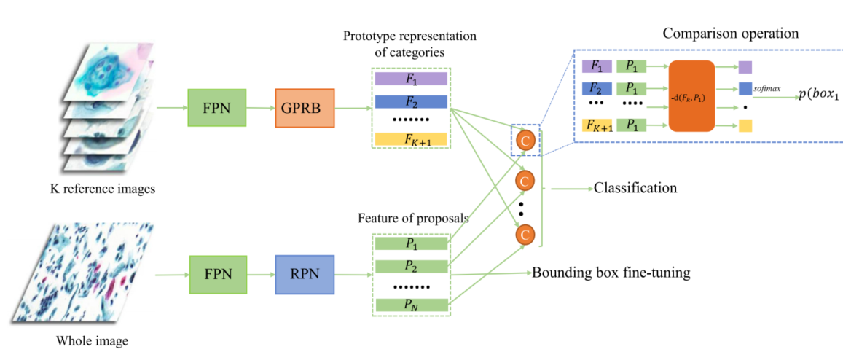
2、模型构建和分析
基线模型为 Faster-RCNN with FPN
主要结构：三个阶段
Notes:
分成三个阶段：第一阶段是通过FPN网络生成参考图像和整个图像的特征，
第二阶段是产生每个类别的参考图像的原型表示和整个图像的区域建议锚框，
第三阶段是用于分类和回归的头部模型，有少量的卷积核全连接层，用于计算预测框和参考图像之间的距离
FPN网络是共享的

Slide 5
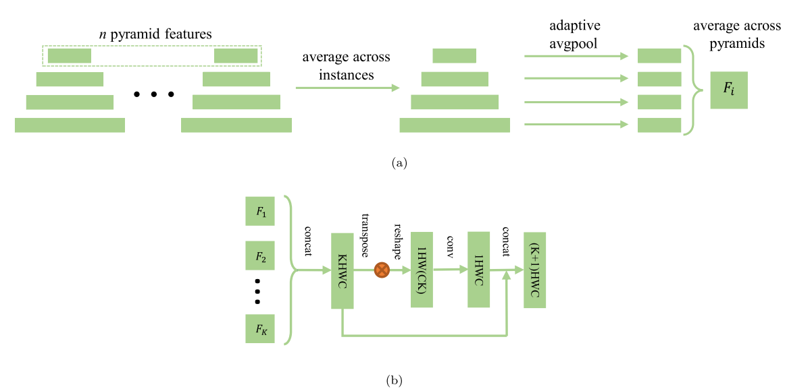
2、模型构建和分析
FPN网络：
Notes:
(a)展示了FPN网络提取了金字塔特征层，并将这些特征层进行拼接和平均池化得到参考图像的原型表示
(b)表示从前景类别中学习背景类别，因为通过RPN产生了很多负样本，可以推断出背景是许多前景类别的组合，所以可以通过一个1x1的卷积运算从前景类别中产生背景类别的原型表示

Slide 6
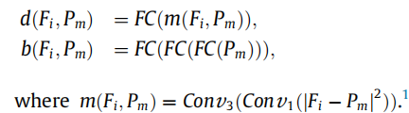
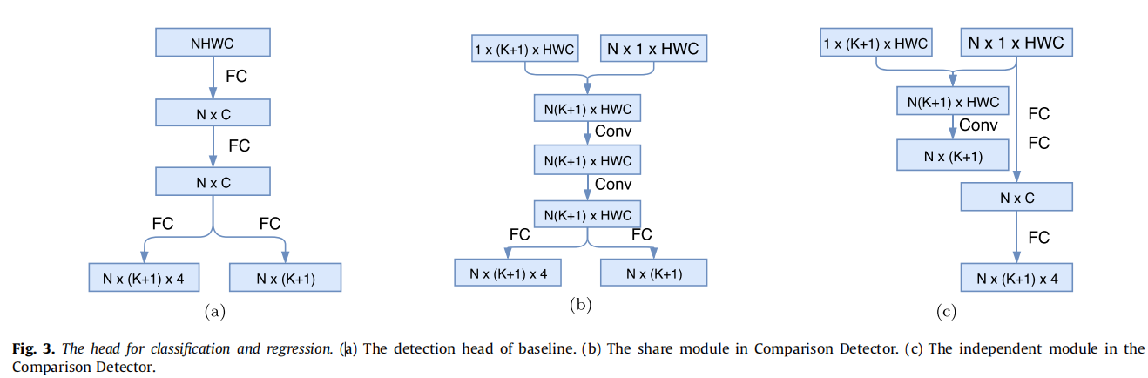
2、模型构建和分析
头部的分类和回归网络（比较检测器）：
Notes:
(a)图为基线模型的头部的参数分类器，由全连接层进行分类和回归 (3)是比较检测器的头部分类和回归两者是独立的模块，预测图和参考图像进行比较得到类别，预测图通过全连接层进行回归得到位置

Slide 7
2、模型构建和分析
选择参考图像的策略：
从训练集中随机选择了每个类别的大约150个实例，总共1560个实例作为候选参考图像。这些实例的最短边大于16个像素。
首先通过ImageNet预训练的模型将所有1560个对象映射到特征空间中，得到每个对象的特征。
使用t-SNE 进行特征降维，基于t-SNE的结果，我们通过经验得到了每个类别中的聚类数量，然后我们用它作为K-means的参数。
最后基于K-means的结果选取了最接近簇中心的实例作为参考图像。
Notes:
t-SNE:t-SNE 是一种非线性降维算法，用于将高维数据映射到二维或三维空间，以便在可视化上展示数据之间的关系. t-SNE 的主要特点是保留数据点之间的局部相似性，并试图在低维空间中保持这些相似性。它通常能够更好地捕捉数据中的类别结构和簇间关系，适用于可视化高维数据。
K-means:是一种聚类算法，用于将数据点划分为 K 个不同的簇，使得同一簇内的数据点彼此更加相似，而不同簇之间的相似度较低

Slide 8
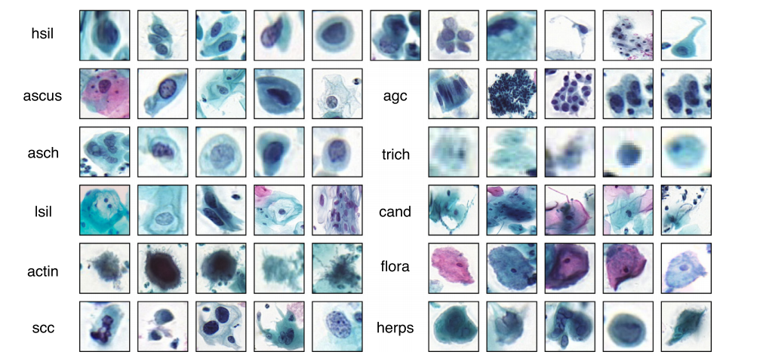
2、模型构建和分析
选取的参考图像：
Notes:
t-SNE:t-SNE 是一种非线性降维算法，用于将高维数据映射到二维或三维空间，以便在可视化上展示数据之间的关系. t-SNE 的主要特点是保留数据点之间的局部相似性，并试图在低维空间中保持这些相似性。它通常能够更好地捕捉数据中的类别结构和簇间关系，适用于可视化高维数据。
K-means:是一种聚类算法，用于将数据点划分为 K 个不同的簇，使得同一簇内的数据点彼此更加相似，而不同簇之间的相似度较低

Slide 9
3、实验过程和结果—数据集
CDectector 2021：尺寸为224x224 7,410 images(48,587个物体在固定的实例方框中) 11个类别。
该数据集由从WSIs中裁剪出的7,410张宫颈图像组成。根据Bethesda system（TBS），48,587个对象实例边界盒由经验丰富的病理学家注释，分为11类： ASC-US、ASC-H、HSIL、LSIL、SCC、非典型腺细胞（AGC）、滴虫（TRICH）、念珠菌（CAND）、菌群、疱疹、放线菌（ACTIN）。到目前为止，CDetector是细胞学中目标检测任务中最大的公共数据集。
数据集划分：D_{f} 训练集6666张，测试集744张； 从D_{f} 选取762张图像建立一个小数据集D_{s}

Slide 10
3、实验过程和结果—训练参数
Backbone： | ResNet-50 with FPN | Mini-batch: | 2
预训练模型: | 20180601_resnet_v2_imagenet_checkpoint | Weight-decay: | 0.0001
learning_rate: | 0.001 | Momentun: | 0.9
Epoch: | 60 | 评价指标: | mAP和AR

Slide 11
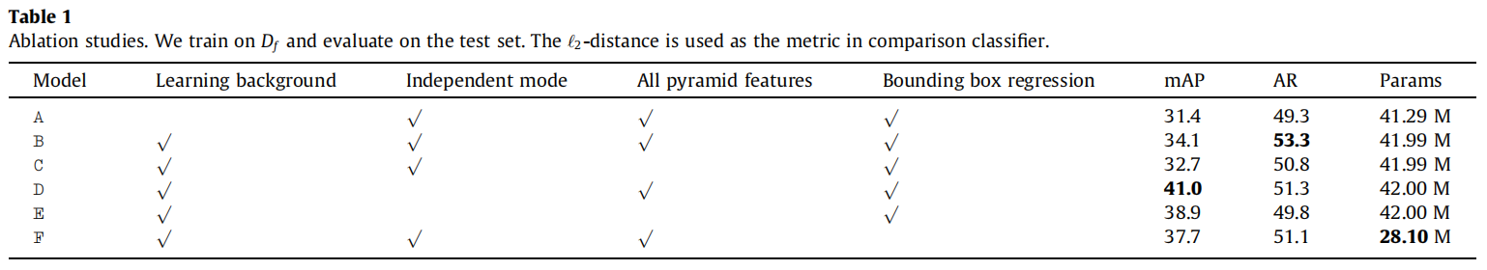
3、实验过程和结果—消融实验
通过消融实验，比较模型各个模块和参数对模型性能的影响：
学习产生前景和背景的原型表示、特征金字塔 是有利于提升模型的性能
分类比头部边界框回归更重要，调整等式的权重系数lambda=5来平衡分类和边界回归损失
评估了三种度量指标：L2-distance、参数化的L2-distance、两者的拼接和平衡，最后得到第三种模型的性能最好，权重系数lambda=5
Notes:
消融实验：消融实验是科学研究中的一种方法，旨在通过逐步削减或修改实验条件、参数或网络结构，以评估它们对研究结果的影响

Slide 12
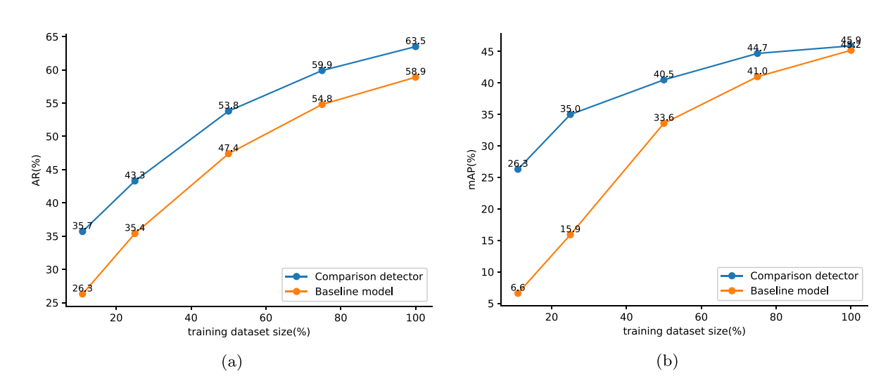
3、实验过程和结果—消融实验
可以看出比较检测器在小样本训练数据集上的性能高于基线模型，随着数据量的增大，两种模型性能都有提升，但是比较检测器的性能提升相对较小。

Slide 13
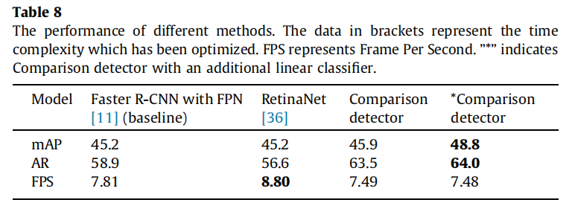
3、实验过程和结果—消融实验
本文最后还将比较检测器和RetinaNet、带线性分类器的比较检测器进行对照实验。可以发现模型在结合两种分类器后，性能得到了提升。

Slide 14
4、创新点与本文总结
将图像分类的one/few-shot learning的比较思想迁移到基于CNN的目标检测中，用于宫颈细胞/肿块检测
Faster R-CNN with FPN作为基线模型，基于将每个预测图像和每个类别的原型表示进行比较的思想，替换头部的原始参数分类器
提出了一种直接学习背景原型表示的策略
我们的方法直接作用于整个图像，而不是基于原子核提取的斑块，因此每幅图像只需要进行一次前向传播，这使得推理非常有效
在小型数据集上表现比基线模型更好，并且在真正的自动辅助宫颈癌筛查系统中有潜在的应用前景

Slide 15
5、代码解释

Slide 16


谢谢聆听！
Thanks for listening！

